Slide 2
目录
1
下载与安装
1
登录注册
2
主页功能操作
3
会议内功能
4

Slide 3
一
下载与安装

Slide 4
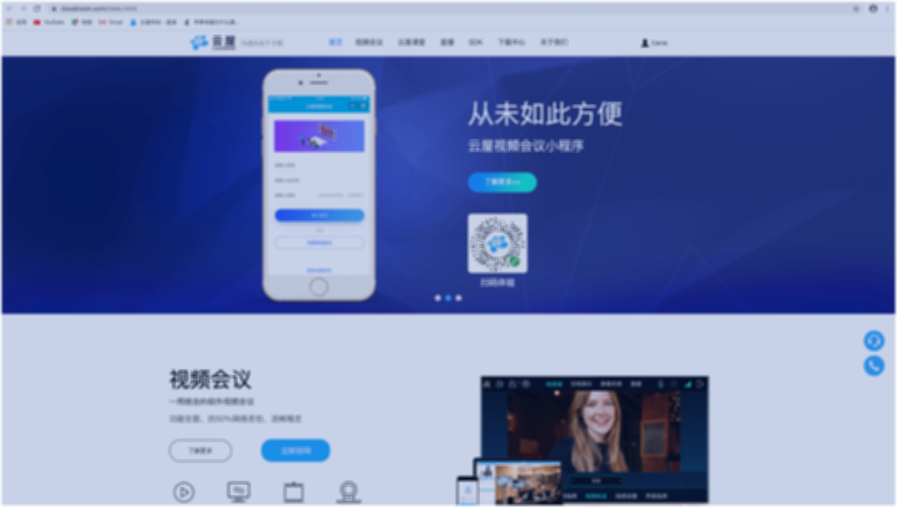
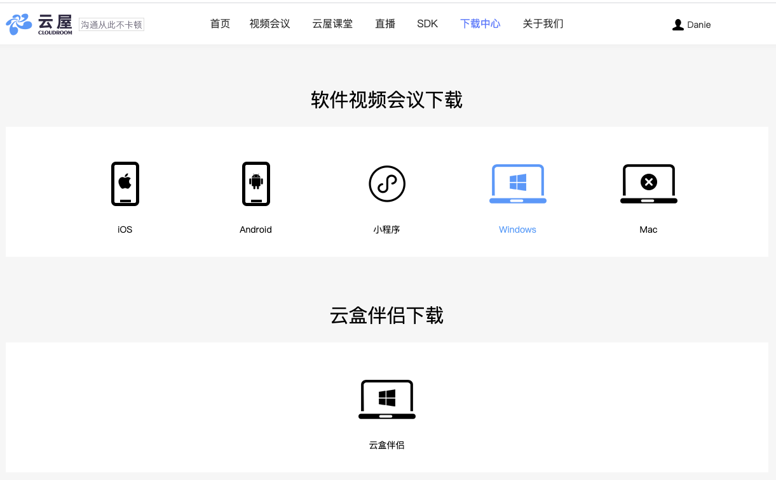
1.下载安装
浏览器输入云屋科技官网地址
点击“下载中心”，
选择对应系统的版本进行下载
cloudroom.com

Slide 5
二
注册登录

Slide 6
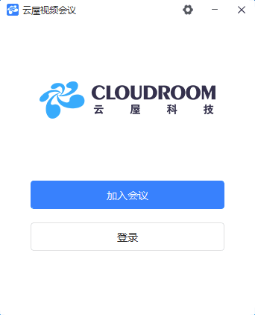
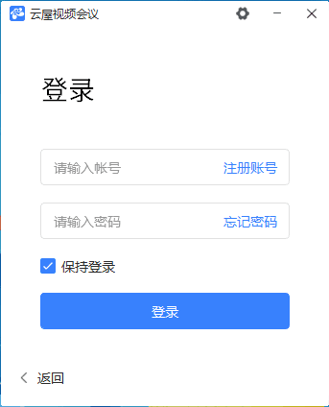
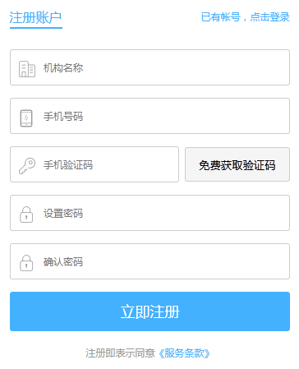
1.注册
打开云屋视频会议
点击“注册账号”进入注册页面
填写的对应的信息
完成注册

Slide 7
2.登录
账号密码登录

Slide 8
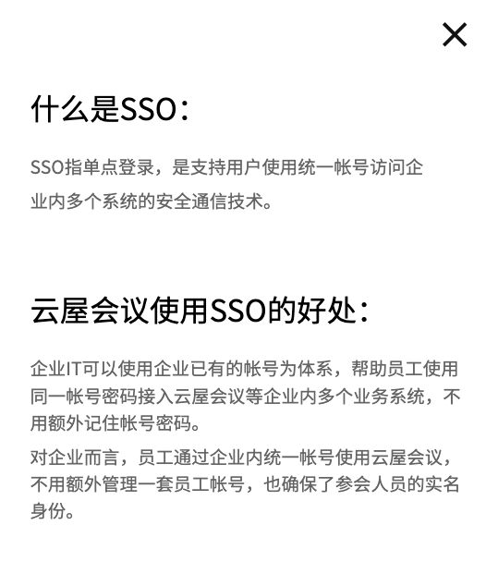
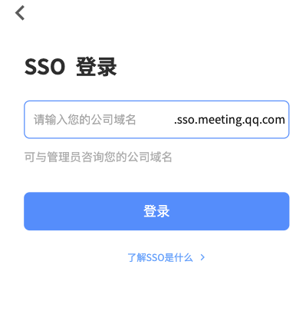
2.SSO登录
单点登录

Slide 9
三
主页功能操作

Slide 10
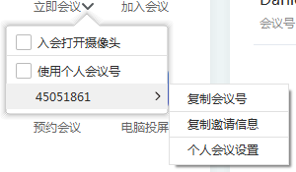
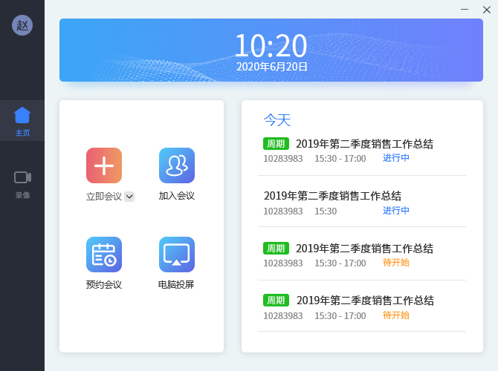
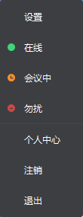
1.页面介绍
新的会议
新的会议按钮
加入会议按钮
新的会议设置
点击进入账号设置
使用个人会议号
设置项
状态项
新的会议
预约会议管理
预约会议列表
个人中心管理
电脑投屏按钮
会议录像列表
预约会议按钮

Slide 11
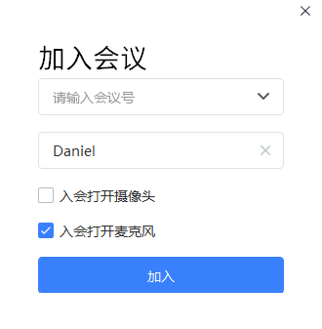
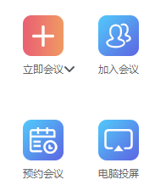
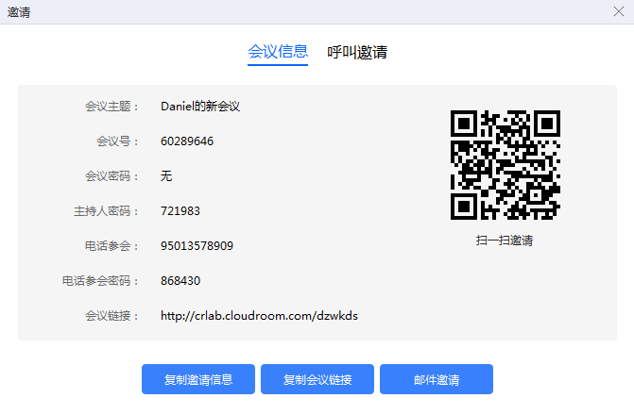
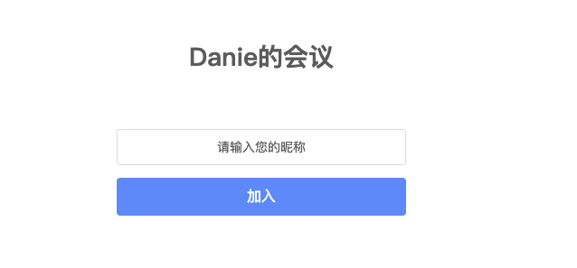
2.如何加入会议
01客户端可通过会议号/链接加入会议/右侧会议列表
打开云屋视频会议，在会议主面板，选择“加入会议”，输入8位会议号，
以及您在会议中显示的名字，并勾选相应的入会前设置项，点击“加入”
即可成功入会；
在已安装云屋视频会议客户端的前提下，点击会议邀请链接弹出信息填
写网页，在这里您可以输入会议内想要显示的昵称，然后点击“加入”即
可加入会议；
新的会议

Slide 12
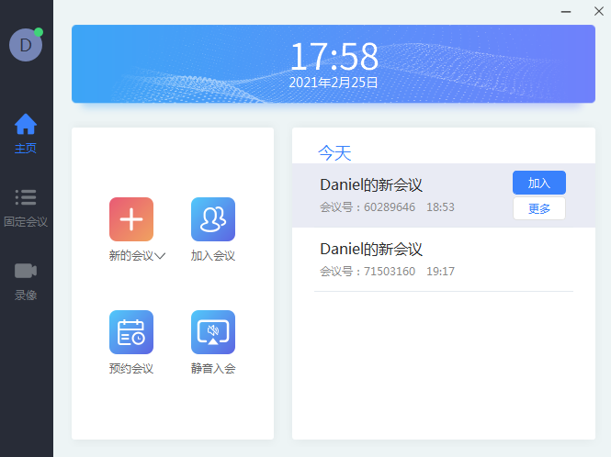
2.如何加入会议
02客户端可通过会议号/链接加入会议/右侧会议列表
在主界面的右侧您可以查看到您创建或者是您可能需要参加的会议，点击“加入”即可
加入该会议

Slide 13
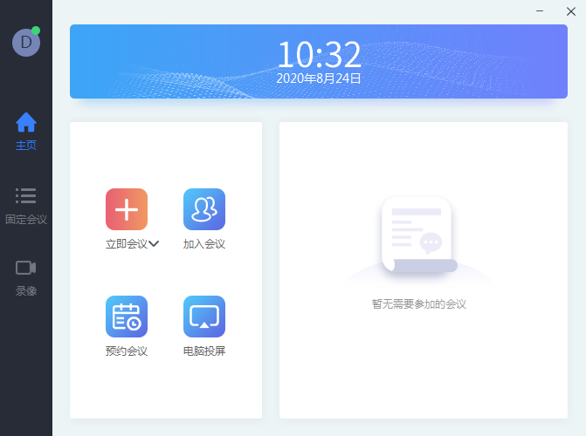
3.如何快速开启一场会议？
点击新的会议，可以快速发起一场会议
您可以使用随机会议号发起新的会议，也可以使用系统为每个账号分配的专属个人固定会议号。
如果使用了个人会议号，可以通过“修改个人会议设置”来提前配置这个会议的参数。
发起一场新的会议
新的会议
新的会议

Slide 14
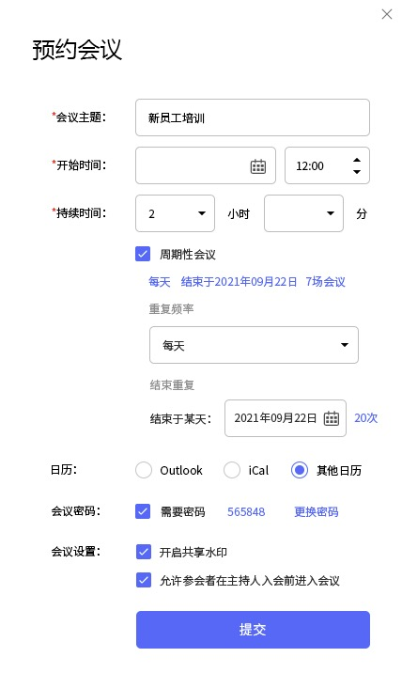
4.如何预定一场会议？
您也可以预订未来某个时间召开的相对正式的会议，提前设置好会议主题、会议时间等会议参数即可。
预订完成后，可以把预约信息转发给参会者；
除了预定普通的会议，您还可以预定周期性会议—即在您设定好会议时间段后，自动帮助您预约会
议;
新的会议
发起一场预约会议

Slide 15
四
会议内功能

Slide 16
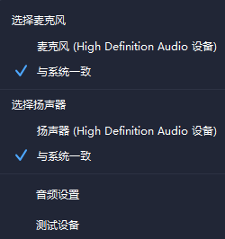
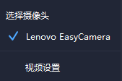
1.进入会议后如何选择音频、视频设备？
音频
选择麦克风：选择您想输入的麦克风设备。如果您不做选择，系统将会自动选择与您电脑系统一致的设备；
选择扬声器：选择您想输出的扬声器设备。如果您不做选择，系统将会自动选择与您电脑系统一致的设备；
视频
选择摄像头：选择您想输出的摄像头设备。如果您不做选择，系统将会自动选择与您电脑系统一致的设备；

Slide 17
2.如何打开/关闭自己的麦克风？
音频
成功连接音频后，菜单栏的第一个图标就会变为“关闭/打开麦克风”，如果您在加会议前，音频设置中勾选了“入会开启麦克风”，
则会默认为您开启麦克风，此时您就可以正常发言了。点击“麦克风”图标即可开启/关闭麦克风；
如果主持人设置了“参会者开麦需申请”，您点击“打开麦克风”时，会向主持人“举手申请”，请求打开麦克风。待主持人同意后，
才会为您打开麦克风；

Slide 18
3.如何开启视频？
点击该按钮您可以进行打开摄像头和关闭摄像头操作，当您没有摄像头设备时，则无法开启视频，同时您可以点击摄像头按钮右侧
的视频设置箭头，您可以在此处选择摄像头设备、调整视频设置项；

Slide 19
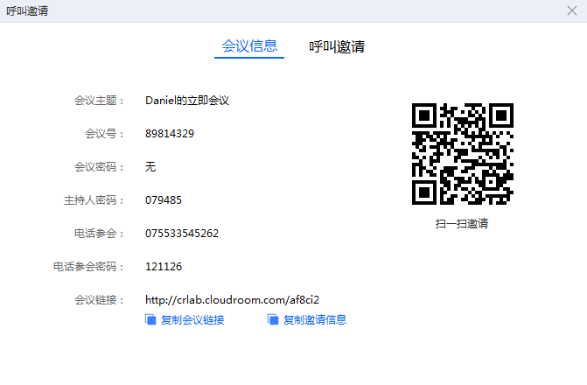
4.如何邀请其他参会者？
信息邀请
点击“邀请”，您可在此处复制会议邀请信息，并通过微信、企业微信等即时聊天工具发送给被邀请人，
被邀请人即可通过会议号、入会链接、电话拨入等方式加入会议；

Slide 20
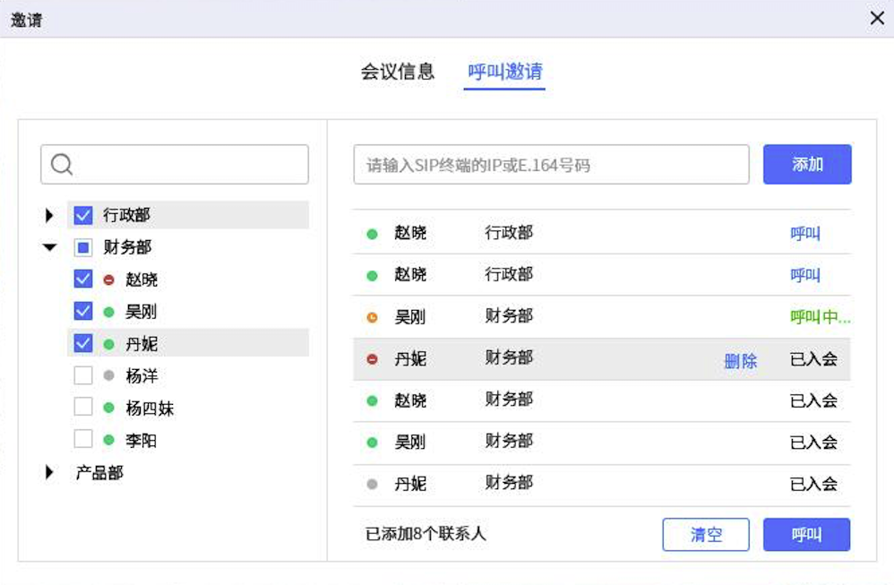
4.如何邀请其他参会者？
呼叫邀请
点击“呼叫邀请”，您可在此处邀请企业内的员工，把您想要呼叫的人员添加至右侧列表点击呼叫即可对指定人员发起会议呼叫。
还可以输入SIP终端地址把第三方硬件设备添加到呼叫列表，被邀请人点击接受邀请加入会议；

Slide 21
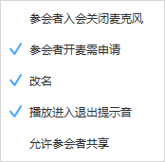
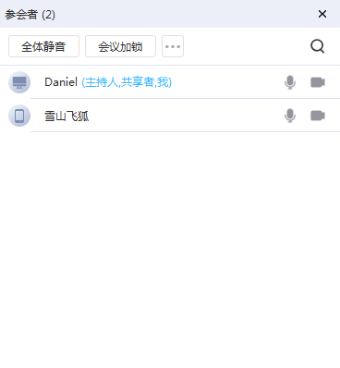
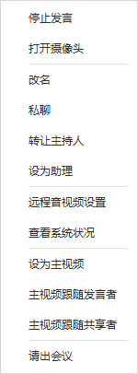
5.如何管理参会者？
当您的身份为主持人时，您可以点击“参会者”，通过此功能对会议纪律进行管理；
参会者列表：参会者列表显示当前所有在会议中的参会者，您可以对列表中某个
参会者进行停止发言/允许发言、打开/关闭摄像头、改名、请出会议、转让主持
人、远程音视频设置、设为主视频等操作。
全体静音：当会议开麦人数较多声音嘈杂时，可以用全体静音关闭除主持人之外
所有参会者的麦克风；
右击
会议加锁：当您的身份为主持人时，您可以点击“会议加锁”，通过此功能对会议
进行加锁，会议外的参会者将不能进入被加锁的会议；
如果您是会议的创建者，您可以将主持人身份转让给其他参会者；
参会者入会关闭麦克风：当您勾选“参会者入会关闭麦克风”时，参会者加入会议
会被自动关闭麦克风；
参会者开麦需申请：当您勾选“参会者开麦需申请”时，参会者不允许自己打开麦
克风，需要向您发起申请并取得同意后才能打开麦克风；您可取消勾选，这时参
会者可以自己打开麦克风；
播放进入退出提示音：当您勾选“播放进入退出提示音”时，会议内有新参会者加
入时则会发出只有主持人会听到的提示音；
允许参会者共享：当您没有勾选“允许参会者共享”时，会议内的参会者将不能打
开共享功能，；您可取消勾选，这时参会者可以自己打开共享；

Slide 22
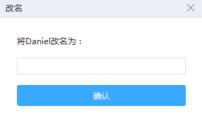
5.如何管理参会者？
改名
会议内改名：您加入会议后，如果您想要更改当前的昵称，可以点击下方操作
栏中的“参会者”，找到自己的信息栏，右键点击“改名”，输入新昵称即可；如果
您没有权限，也可以与主持人沟通，让主持人帮您修改；
右击

Slide 23
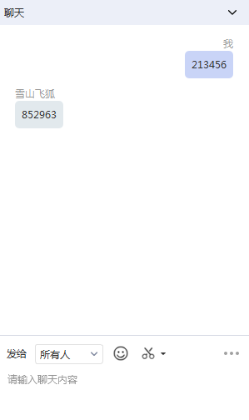
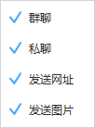
6.如何在会议内聊天？
在会议中，点击“聊天”，即可唤出聊天窗口，当您不方便语音或
被主持人关闭麦克风时，您可以在该窗口与会议内其他参会者进
行沟通交流。支持私人聊天功能、截屏、发送图片功能；
聊天窗口默认固定在会议页面右侧，您可以点击“独立弹出”，将
聊天窗口独立弹出至会议中间；
当会议内有多名参会者时，如果主持人开启了私聊权限，您即可
更换聊天模式，选择将信息私下发送给某位参会者；
聊天权限：主持人可以设置聊天权限，限制参会者之间的沟通方
式；

Slide 24
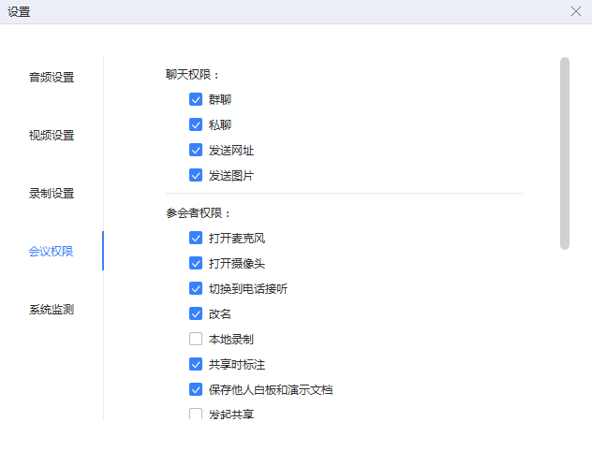
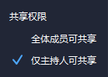
7.共享及共享权限
共享权限管理
系统默认只有主持人可以发起共享，主持人可以修改共享权限，如果选择了“全体成员可共享”，
所有参会者都可以发起共享，但要注意同一时间只能有一个参会者共享，已有共享时其他参会
者将无法发起新的共享；
共享权限

Slide 25
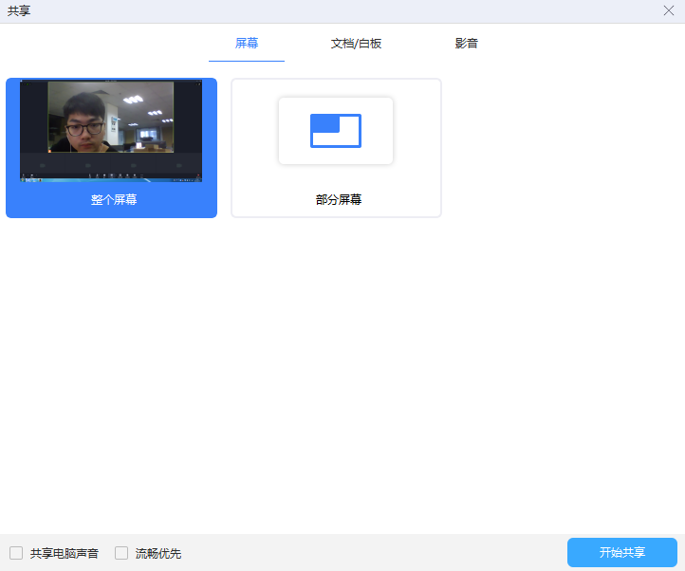
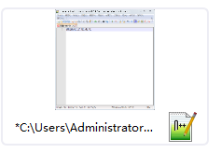
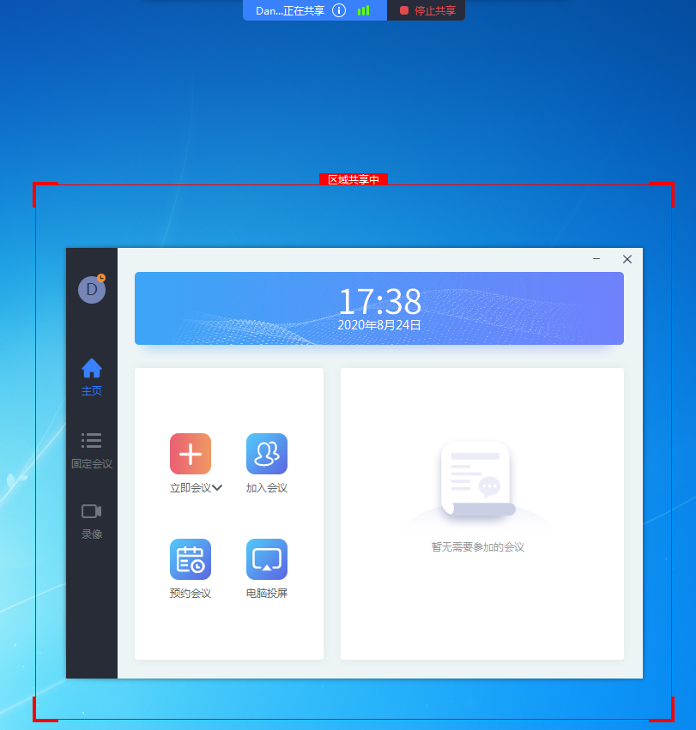
7.共享及共享权限
共享屏幕、部分窗口和某个应用程序
云屋视频会议支持桌面客户端和移动端发起共享，当您点击“开始共
享”后，便可发起共享；
点击会议内底部工具栏的”共享“按钮；
选择您希望共享的内容，可以是整个屏幕或部分屏幕或者某个应用
程序；
选择部分屏幕将只会共享红框之内的屏幕；
如果希望共享电脑的声音，可以勾选“同时共享电脑声音”；
如果宽带不足导致共享卡顿，可以勾选“流畅度优先”（勾选后，系
统将为您降低画面质量，优先保障共享的流畅度）；
点击“开始共享”按钮发起共享；

Slide 26
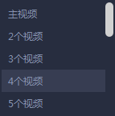
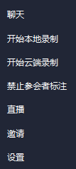
8.共享菜单
屏幕共享菜单
参会者：您可以在此处查看当前参会者列表，如果您是主
持人，还可以在此处对参会者进行管理；
显示视频：点击“显示视频”会在屏幕右侧显示视频，只有
主持人可以设置且全局同步，每个人可以控制自己显示或
不显示，但不能控制视频数量；
开始云端/本地录制：点击后将会开始录制屏幕至本地/云
端；
禁止参会者标注：点击后参会者将不能在屏幕上进行标注；
当您共享后，共享菜单将会在3s之后进入沉浸模式，自动
隐藏在顶部，您需要将鼠标放置桌面上方即可将其唤出；

Slide 27
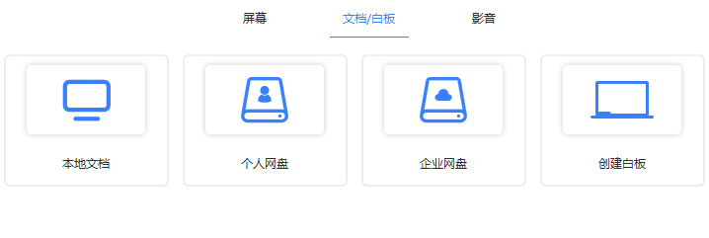
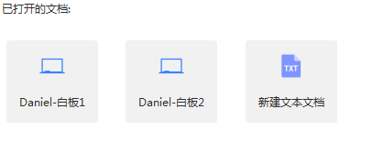
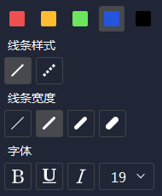
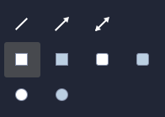
9.如何共享白板？
点击会议内底部工具栏的“共享”按钮，选择“文档/白板”，
选择“创建白板”并点击“开始共享”；
默认只有共享者可以对白板进行标注，如果共享者打开
了“允许参会者标注”开关，所有参会者都可以标注；
已打开的文档：系统将会自动记录已使用或打开过的可
再次编辑的文档/白板；
创建白板

Slide 28
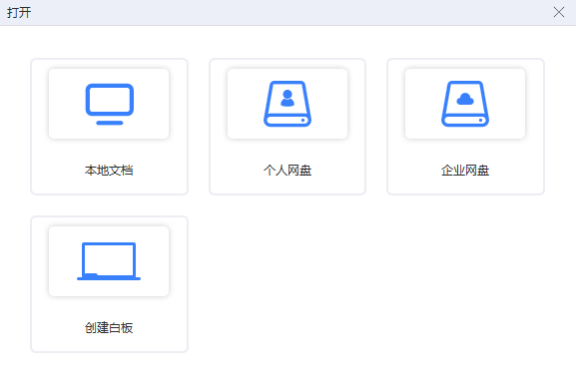
9.如何共享文档？
点击会议内底部工具栏的“共享”按钮，选择“文档/白板”，
点击“本地文档”系统会拉起本地文档，选择您想要共享的
文档并开始共享；
共享状态顶部可以切换您当下打开的共享窗口，同时还能
新建您想要的共享窗口；
共享文档

Slide 29
9.如何共享文档？
除了共享本地电脑的文档，还可以提前把文档上传到个
人/企业网盘，从会议中直接选取；
添加文档到网盘：登录到云屋视频会议官网，找到个人/
企业网盘，点击“添加文件”，选择您想要添加的文档。；
点击会议内底部工具栏的“共享”按钮，选择“文档/白板”，
点击“个人/企业网盘”系统会拉起个人/企业网盘文件夹，
选择您想要共享的文档并开始共享；
企业网盘
个人网盘

Slide 30
10.如何共享影音？
点击会议内底部工具栏的“共享”按钮，选择“影音”，点击
“影音文件”系统会拉起本地文件，选择您想要共享的影音
并开始共享；
选择“网络影音”将会弹出输入UPL的输入框，把您想要共
享的影音地址输入进输入框点击“确定”开始共享；

Slide 31
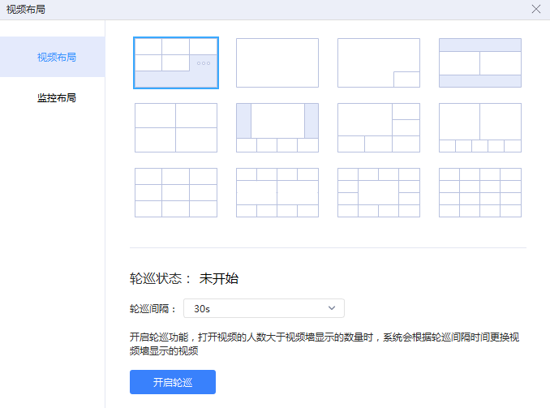
11.如何调整视频布局？
1.平铺模式
平铺模式
平铺模式下，系统将会根据参会者人数自动调整视频数量。如果不希望
看到没有开启视频的参会者，您可以在“视频设置”里勾选“平铺模式下隐
藏无视频参会者”；
2.等分布局模式
包括4分屏、9分屏、16分屏；

Slide 32
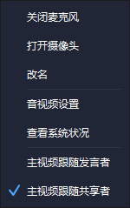
11.如何调整视频布局？
3.主视频布局模式
当我们希望会议中有一个或两个视频更加突出时，可以选择包含主视频
的布局，比如5、6、7、10、13分屏；
主视频默认为当前共享者，可以右击主视频切换为语音激励模式，显示
当前音量最大的发言者，还可以右击某一位参会者直接指定为主视频；

Slide 33
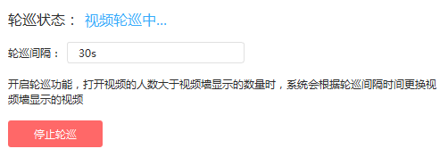
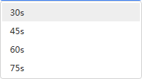
11.如何调整视频布局？
视频布局和轮巡功能
轮巡功能：当您需要系统自动切换视频时可以选择开启轮巡状态，
轮巡功能是根据您选择的轮巡间隔时间来更换视频墙显示的视频。
主视频不会参与轮巡；

Slide 34
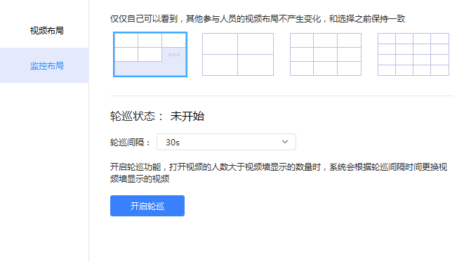
11.如何调整视频布局？
监控布局
监控布局仅仅自己可以看到，其他参会者的视频布局不会产生变
化，和选择之前保持一致；
监控布局也支持视频轮巡；

Slide 35
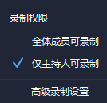
12.如何录制会议？
本地录制：当您是主持人身份时点击会议内下方工具栏的“本地录制”，
会立即开始录制本地会议的内容。结束录制后，系统会自动拉起本地
录制视频文件夹路径以便您的查看，也可在会议外主页面“录像”里查
看录制文件；
本地录制：当您是参会者身份时，需要主持人在“参会者权限”选项里
勾选“本地录制”即可开始本地录制；
云端录制：只有主持人能进行云端录制。视频录制完成后，可以在企
业会议后台“录像管理”查看录制文件；
录制权限：当您是主持人身份时点击会议内下方工具栏的“本地录制”旁
的三角按钮来设置会议内的录制权限和录制设置；

Slide 36
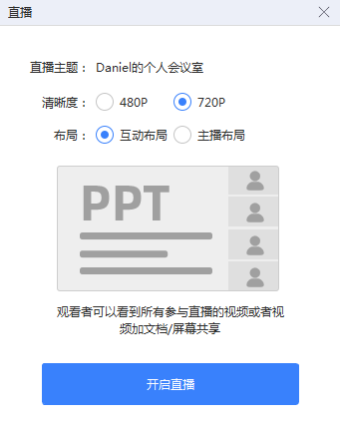
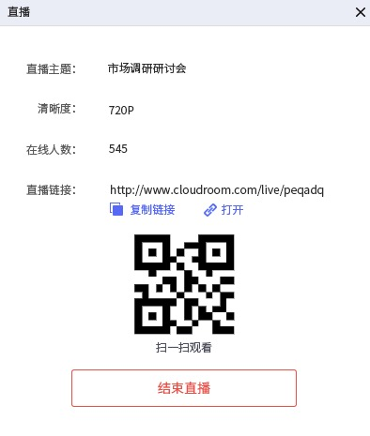
12.如何开启/观看直播？
开启直播
进入会议后，请先确保会议中至少一名参会者已打开视频或开启共享屏幕；
点击会议内下方菜单栏的“更多”然后点击“直播”，进入直播设置页，设置您
想要的直播参数，完成后点击“开始直播”
互动布局：观看者可以看到所有参与直播的视频会着视频加文档/屏幕共享；
主播布局：观看者仅仅可以看到一个主视频或者主视频加文档/屏幕共享；
点击“结束直播”关闭直播；
观看直播
点击直播链接进入网页观看；
移动端可扫描二维码观看直播；

Slide 37
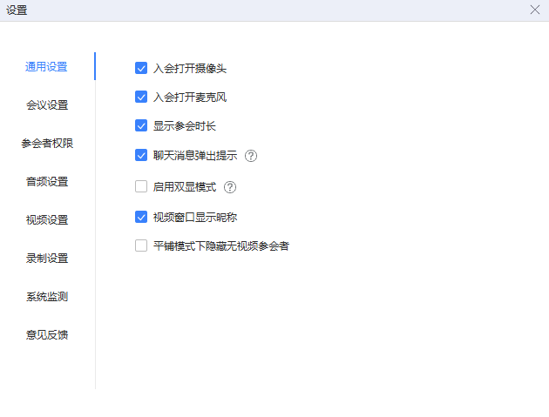
13.设置
通用设置
入会打开或关闭摄像头/麦克风：入会打开或关闭自己的摄像头/麦克风；
显示参会时长：在会议内右上角显示您参会时长；
聊天消息弹出提示：关闭后新的聊天消息将不再弹出，只会议数量显示；
启用双显模式：在单独的屏幕上各自显示参会者视频与共享内容；
视频窗口显示昵称：当参会者在视频墙上没有图像的时候会以参会者的
昵称显示；
平铺模式下隐藏无视频参会者：勾选后会在平铺模式下隐藏没有开启视
频的参会者格子；

Slide 38
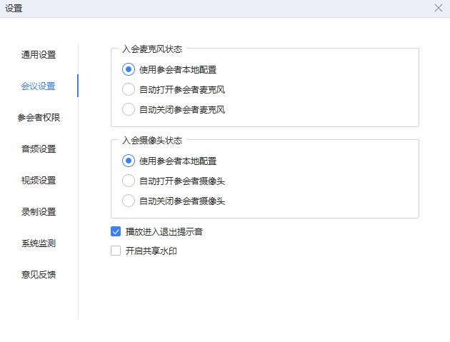
13.设置
会议设置
如果您是会议主持人，您可以管理普通参会者的入会时设备初始状态。
会议配置优先级高于参会者自己的配置；
播放进入退出提示音：向主持人播放参会者进入退出的提示音；
开启共享水印：开启后进入共享状态时，屏幕上会显示对应参会者的昵
称做为水印；

Slide 39
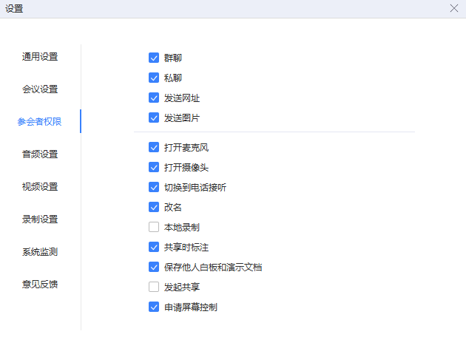
13.设置
参会者权限
如果您是会议主持人，您可以管理会议内聊天功能的管理以及本场会议
内的普通参会者权限；

Slide 40
13.设置
音频设置
扬声器
选择扬声器：选择您的扬声器设备；
音量：扬声器播放声音的大小；
麦克风
选择麦克风：选择您的麦克风设备；
音量：麦克风输入声音的大小；
自动调节输入音量：勾选后，系统会根据周围环境自动为
您调节合适的输入音量；
测试设备
检测设备输入及输出等级：点击“测试设备”，系统会打开
您的扬声器设备以便您进行检测；当您测试完扬声器之后
可以尝试对着麦克风发出声音，会看到输入等级的变化；

Slide 41
13.设置
视频设置
选择主摄像头：选择您的摄像头视频；
副摄像头：当您的电脑连接了超过一个视频输入
设备并希望同时呈现两个摄像头画面时，可以再
选择一个视频输入设备作为副摄像头；
清晰度：选择您的视频清晰度；

Slide 42
13.设置
录制设置
本地录像位置：更改或者选择您的录像文件位置；
录制文件格式：您可以选择mp4、flv、ts、avi这
些格式；
录制文件质量：选择您的录制文件质量，录制质
量越高，占用存储空间越大。
1小时的录制大约为：
低质量:300M 中等质量:500M 高质量:1GB左右；
录制区域：选择您的录制区域；

Slide 43
13.设置
系统监测
系统监测：可以查看您当前会议的CPU、
内存、网络状态；
如果会议占用的CPU和内存不高而“全部”
很高，请关闭其他运行的软件保障会议效
果；

Slide 44
13.结束和退出会议
当您的身份为主持人时，该按钮为结束会议，您点击以后可以选择暂时离开
或结束会议，当您选择暂时离开时，您可以再次回到会议中。当您选择结束
会议时，如果会议内还有参会者，可以指定一个参会者为主持人，也可以直
接结束会议；
当您身份为参会者时，该按钮为离开会议，您点击以后可以选择离开会议，
在会议没有被结束的情况下您都可以随时回到该会议。

